Slide 1
Bài 13 CI/CD
Module: Web Backend Development with Express

Slide 2
Mục tiêu
Tìm hiểu về CI/CD
Tìm hiểu Travis CI
Tìm hiểu Github actions
Tìm hiểu về DevOps

Slide 3
Thảo luận
CI/CD là gì?

Slide 4
Tổng quan về CI/CD

Slide 5
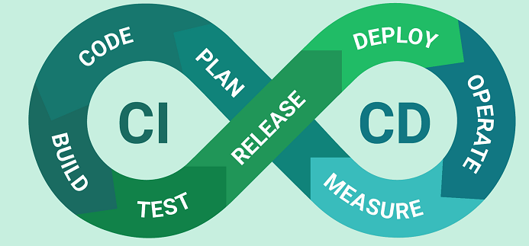
Tại sao lại cần triển khai ứng dụng?
CI/CD là một phương pháp thường xuyên cung cấp chức năng mới của ứng dụng cho khách hàng bằng cách tự động hóa các giai đoạn test và deploy ứng dụng.

Slide 6
CI
CI đề cập đến việc tích hợp liên tục, là quá trình tự động hóa cho nhà phát triển.
CI thành công nghĩa là các thay đổi source code mới cho ứng thường xuyên được cập nhật, testing và merge.

Slide 7
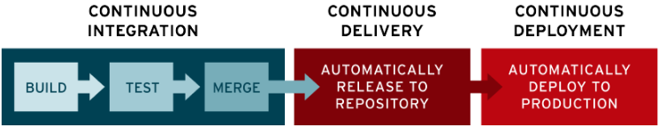
CD
CD đề cập đến việc phân phối và triển khai liên tục.
Nếu testing pass thì source code sẽ được deloy tự động lên môi trường staging hoặc production tùy thuộc vào quy trình phát triển.
Sau khi CI thành công thì CD sẽ được thực thi.

Slide 8
Một số công cụ CI/CD
Travis CI.
Kubernetes.
Github actions.
Gitlab CI.

Slide 9
Travis CI
Các bạn đã từng nghe tới Jest hay chưa?

Slide 10
Travis CI là gì?
Travis-ci là một dự án mã nguồn mở, được xây dựng đầy đủ các tính năng CI, giúp chúng ta dễ dàng test và deploy các dự án được lưu trữ trên GitHub.

Slide 11
Cơ chế hoạt động?
Travis CI hoạt động dựa trên cấu hình trong file .travis.yml.

Slide 12
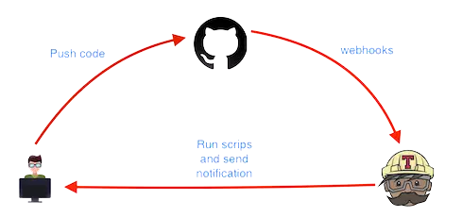
Hoạt động
Devloper sẽ push code lên github
Thông qua webhooks, Travis-ci sẽ biết được có code mới được commit, nó sẽ pull code đó về
Dựa vào file cấu hình .travis.ym travis sẽ tiến hành chạy và thông báo trở ngược lại cho người dùng.

Slide 13
Ưu điểm
Build Matrix
Cung cấp miễn phí 1 lần (Không reset lại hàng tháng). Tuy nhiên lại miễn phí cho dự án mã nguồn mở.
Được sử dụng rộng rãi hơn và có nhiều hỗ trợ từ cộng đồng.
Có thể kết nối với nhiều SCM hơn.

Slide 14
Nhược điểm
Các khoản miễn phí không được làm mới hàng tháng.
Không có nhiều Plugin có sẵn để giúp dễ dàng cấu hình.
Cần nhiều đăng ký cho cả dịch vụ SCM và CI/CD.
Chuyển đổi qua lại giữa Travis CI và SCM để xem nhật ký deploy.

Slide 15
Github actions

Slide 16
Giới thiệu Github actions
Github actions là một nền tảng tích hợp và triển khai liên tục (CI/CD) cho phép bạn tự động hóa quy trình xây dựng, testing và triển khai ứng dụng của mình trên Github.
Github actions giúp bạn có thể thiết lập các CI/CD pipeline khi các hành động nhất định (push, merge code) được thực thi trên Github repo của bạn.
Github actions hoạt động dựa vào cấu hình trong thư mục .github/workflows

Slide 17
Ưu điểm
Dùng cho cả repo và CI/CD pipeline trên trang github.
Thanh toán 1 lần cho cả gói SCM và CI/CD.
Build Matrix
Được miễn phí 2000 phút mỗi tháng

Slide 18
Nhược điểm
Nền tảng mới nên không có nhiều tính năng như Travis CI.
Chỉ khả dụng cho dự án lưu trữ trên Github.

Slide 19
Tổng quan về DevOps

Slide 20
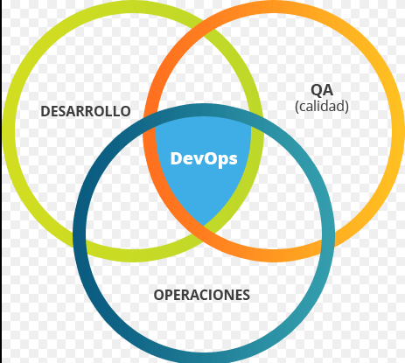
DevOps là gì?
DevOps là viết tắt của Development (Dev) và Operations (Ops). DevOps là một văn hóa làm việc kết hợp giữa kỹ sư phát triển phần mềm (dev) với bộ phận operator nhằm mục đích rút ngắn vòng đời phát triển sản phẩm.

Slide 21
Những điều cần biết về DevOps
DevOps Culture : văn hóa làm việc kết hợp giữa Dev và Ops
DevOps Practices : cách để thực hiện DevOps
DevOps Tools : những Tools cần để thực hiện DevOps
DevOps và Cloud : mối quan hệ giữa DevOps và cloud

Slide 22
Tổng kết
Qua bài học này, chúng ta đã tìm hiểu:
Tìm hiểu về CI/CD
Tìm hiểu Travis CI
Tìm hiểu Github actions
Tìm hiểu về DevOps

